Slide 1

Project 7
Implémentez un modèle de scoring
Tetiana Lemishko

Slide 2
Sommaire:
• Mission et objectifs principaux
• Présentation des données
• Analyse exploratoire des données
• Modélisation
• Présentation du dashboard
• Limites et améliorations possibles

Slide 3
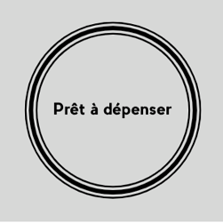
Mission et objectifs principaux
"Prêt à dépenser" est une société financière, qui propose des crédits à la consommation pour des personnes ayant peu ou pas du tout d'historique de prêt.
L’entreprise souhaite mettre en œuvre un outil de “scoring crédit” pour calculer la probabilité qu’un client rembourse son crédit, puis classifie la demande en crédit accordé ou refusé.
Objectifs principaux:
Construire un modèle de scoring qui donnera une prédiction sur la probabilité de faillite d'un client de façon automatique.
Construire un dashboard interactif à destination des gestionnaires de la relation client permettant d'interpréter les prédictions faites par le modèle, et d’améliorer la connaissance client des chargés de relation client.

Slide 4
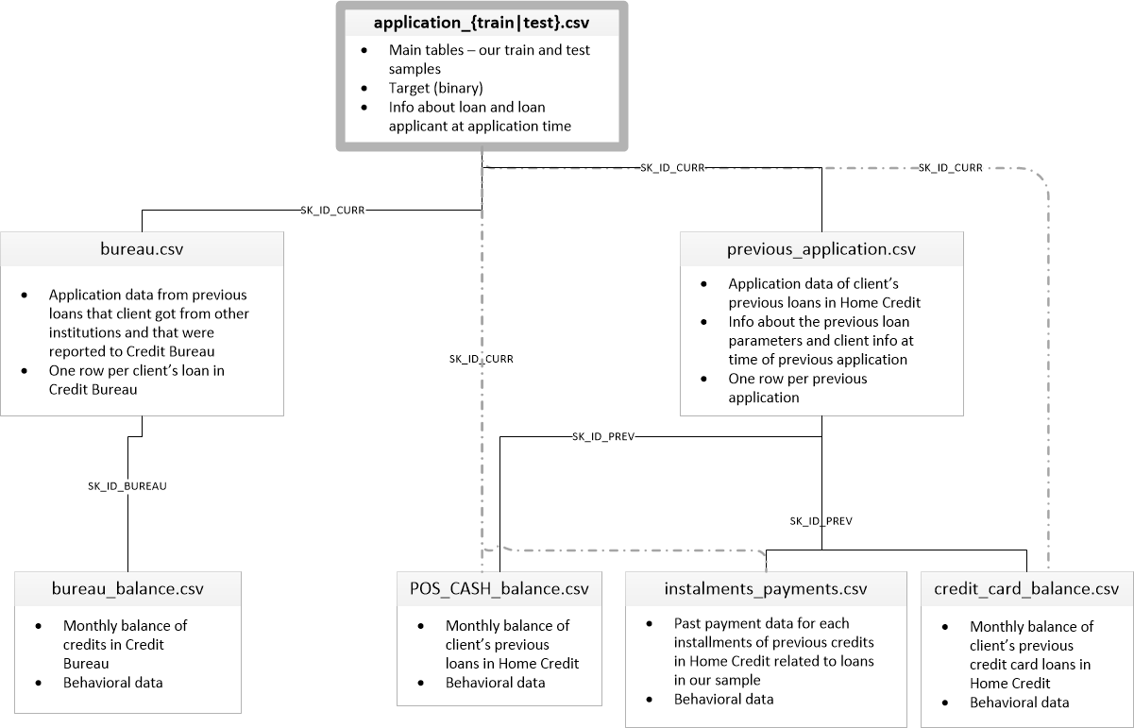
Présentation des données
On a à notre disposition une base de données bancaires anonymisées présentée par 8 fichiers (application_{train|test}.csv son les fichiers principaux) => plus de 300000 clients
Types d’informations:
- Informations clients
- Historique de prêts
- Données cartes de crédit
- Données liquidités
- Autres informations
Target (variable binaire) - statut de remboursement du prêt :
1 - le prêt n'a pas été remboursé
0 - le prêt a été remboursé

Slide 5
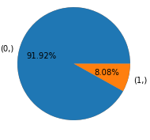
Analyse exploratoire des données
RÉPARTITION DE TARGET
On peut voir que la variable Target est fortement déséquilibrée:
∼ 92 % des prêts ont été remboursés
∼ 8 % de prêts non remboursés

Slide 6
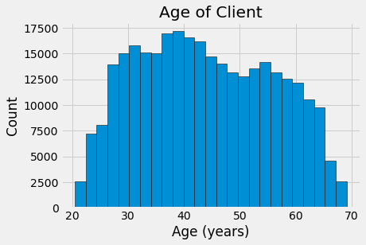
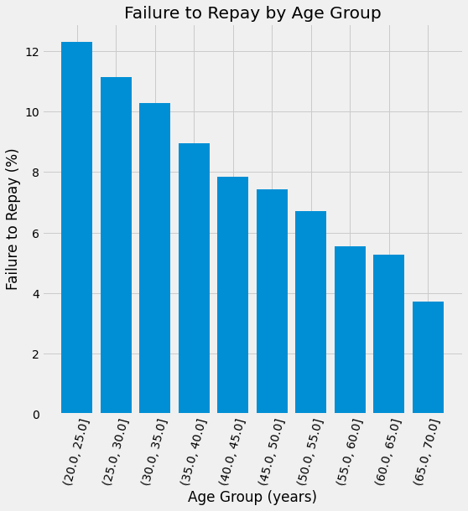
Target en fonction de l’âge
Distribution de la variable d'âge des clients
Défaut de prêt par groupe d'âge
Il y a une tendance claire :
les jeunes demandeurs sont plus susceptibles de ne pas rembourser le prêt.
Le taux d'impayés est supérieur à 10 % pour les trois tranches d'âge les plus jeunes et inférieur à 5 % pour la tranche d'âge la plus élevée.

Slide 7
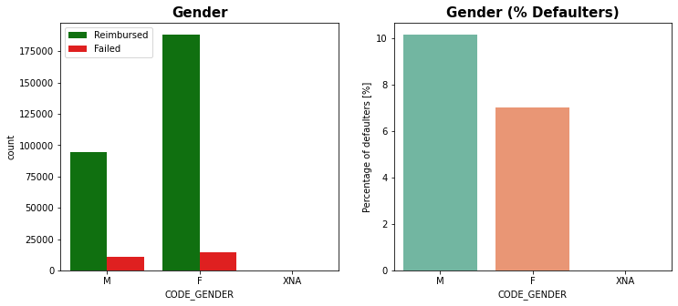
Target en fonction du genre
Le nombre total de clients féminins est presque le double du nombre de clients masculins.
Les hommes ont plus de risque de ne pas rembourser leurs prêts (~ 10 %), par rapport aux femmes (~ 7 %)

Slide 8
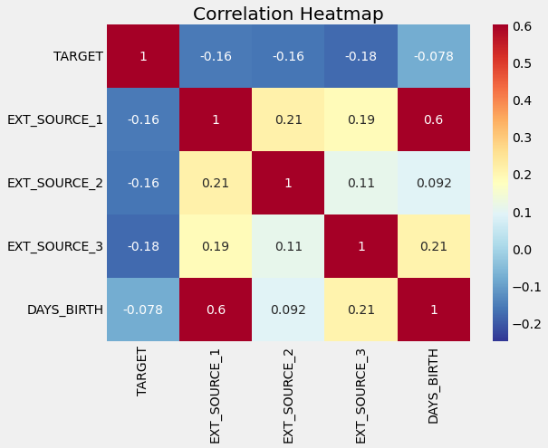
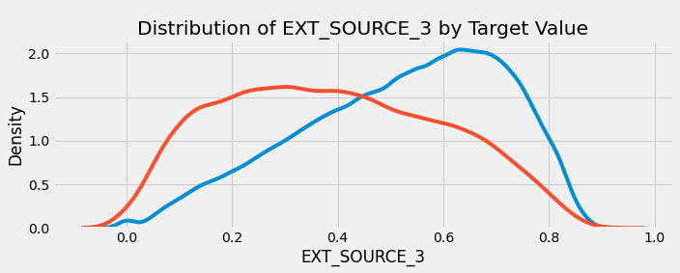
Corrélation ( 3 variables EXT_SOURCE, Days_BIRTH vs. TARGET)
• Les trois variables EXT_SOURCE ont des corrélations négatives avec la variable TARGET, ce qui indique que plus la valeur de la EXT_SOURCE augmente, plus le client est susceptible de rembourser le prêt.
▪ Selon la documentation, les variables EXT_SOURCE représentent un ‘score normalisé provenant d'une source de données externe’.
▪ EXT_SOURCE_3 présente la corrélation la plus forte avec le remboursement du prêt.

Slide 9
Modélisation. Étapes à suivre
Feature engineering
Séparation des données
Prétraitement des données (imputation des valeurs NaN et normalisation (scaling))
Entrainement des modèles et choix du meilleur modèle
Optimisation du modèle sélectionné d’un point de vue métier
Feature importance

Slide 10
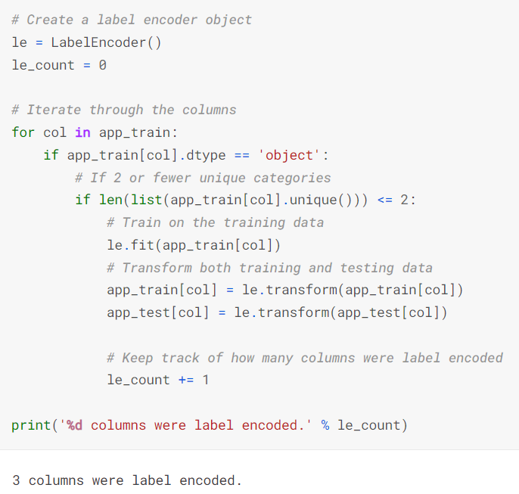
Modélisation. Feature engineering
Cette partie a été entièrement inspirée du notebook Kaggle suivant: https://www.kaggle.com/code/willkoehrsen/start-here-a-gentle-introduction/notebook
Label Encoding and One-Hot Encoding
Pour toute variable catégorielle (dtype == objet) avec 2 catégories uniques, nous utiliserons Label Encoding, et pour toute variable catégorielle avec plus de 2 catégories uniques, nous utiliserons One-Hot Encoding.
Pour Label Encodin, nous utilisons Scikit-Learn LabelEncoder et pour One-Hot Encoding, la fonction pandas get_dummies(df).

Slide 11
Modélisation. Séparation et Prétraitement des données
Séparation:
Prétraitement :
Train set (75%)
Test set (25%)
- Imputation des valeurs manquantes (Stratégie: médiane)
- Normalisation des features(MinMaxScaler)

Slide 12
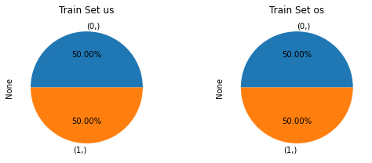
Modélisation
Modeles testés:
Régression Logistique
RandomForestClassifier
Light Gradient Boosting Machine
Gestion des données déséquilibrées:
Unbalanced data
Undersampling (supprimer des observations de la classe majoritaire afin de rééquilibrer le jeu de données (RandomUnderSampler))
Oversampling( répéter des observations de la classe minoritaire afin de rééquilibrer le jeu de données (Synthetic Minority Oversampling Technique))
Optimisation des hyperparamètres:
GridSearch
Évaluation:
roc_auc_score (0÷1 => plus roc_auc_score est élevée, meilleures sont les performances du modèle)

Slide 13
Modélisation. Choix du meilleur modèle
Modele/Stratégie de gestion des données déséquilibrées | roc_auc_score
Régression Logistique/ Imbalanced data | 0.6881
Régression Logistique/ Undersampling | 0.7221
Régression Logistique/ Oversampling | 0.7352
RandomForestClassifier/ Imbalanced data | 0.7150
RandomForestClassifier/ Undersampling | 0.7437
RandomForestClassifier/ Oversampling | 0.7121
LGBM/ Imbalanced data | 0.7581
LGBM/ Undersampling | 0.7560
LGBM/ Oversampling | 0.7534
Le modèle LGBM appliqué aux données déséquilibrées donne
les meilleurs résultats

Slide 14
Modélisation. Optimisation du modèle sélectionné d’un point de vue métier
Il y a les abréviations suivantes qu'on a utilisées dans cette étude que l'on va définir ci-dessous.
• True Positive (TP): Les Targets qui sont réellement vrais et que nous avons prédits vrais (Le prêt est (correctement) refusé : la banque ne gagne ni perd d'argent).
• True Negative (TN): Les Targets qui sont en réalité faux et que nous avons prédits faux (Le prêt est remboursé : la banque gagne de l'argent).
• False Positive (FP): Les Targets qui sont en fait faux mais que nous avons prédits vrais (Le prêt est refusé par erreur : la banque perd de l'argent qu'elle aurait pu gagner, mais ne perd en fait pas d'argent).
• False Negative (FN): Les Targets qui sont réellement vrais mais que nous avons prédit faux (Le prêt est accordé mais le client fait défaut : la banque perd de l'argent).
En quoi consiste la problématique 'métier' ?
On doit prendre en compte qu'un FP n'a pas le même coût qu'un FN. Un faux négatif est en effet 10 fois plus coûteux qu'un faux positif.
On doit adapter le modèle afin de minimiser FN
Pour y parvenir on peut appliquer 2 stratégies.

Slide 15
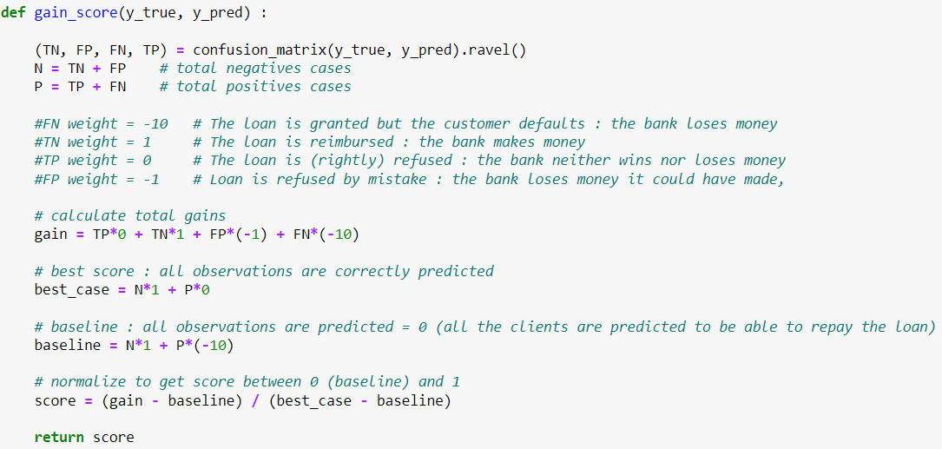
Modélisation. Optimisation du modèle sélectionné d’un point de vue métier
Strategies des minimization de perts
Optimisation des hyperparamètres via HyperOpt
fonction métier adaptée au projet qui permet d'attribuer plus de poids à la minimisation des FN
Effectuer une nouvelle optimisation d'hyperparamètres via HyperOpt basée sur la fonction métier proposée (Hyperopt est une bibliothèque Python pour l'optimisation série et parallèle sur des espaces de recherche qui peuvent inclure des dimensions réelles, discrètes et conditionnelles). Les hyperparamètres seront choisis de manière à minimiser la perte d'argent pour la banque.
Adaptation de seuil (le meilleur f1_score)
La métrique ROC AUC donne une probabilité qu’un échantillon appartienne à une classe. Par défaut le seuil de décision est fixé à 0.5.
On doit adapter le seuil afin de minimiser la perte
Les fonctions spéciales pour trouver le meilleur seuil compte tenu de la règle selon laquelle un faux négatif est en effet 10 fois plus coûteux qu'un faux positif.

Slide 16
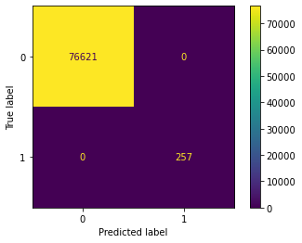

Modélisation. Optimisation du modèle sélectionné d’un point de vue métier
Matrice de confusion avant l’optimisation
Matrice de confusion après l’optimisation
1. Le roc_auc_score a été légèrement amélioré (de 0.7581 à 0.7594)
2. On a augmenté le gain de l'argent:
gain = TP*0 + TN*1 + FP*(-1) + FN*(-10)
gain_before = 257*0 + 76621*1 + 0*(-1) + 0*(-10) = 76621
gain_after = 179*0 + 76699*1 + 0*(-1) + 0*(-10) = 76699

Slide 17
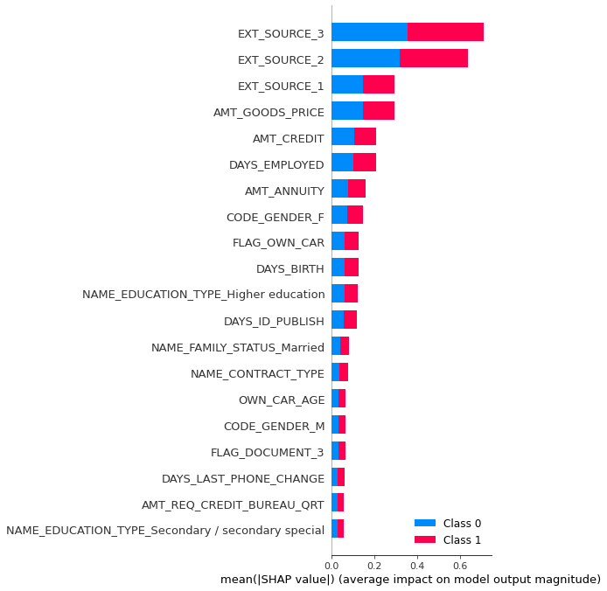
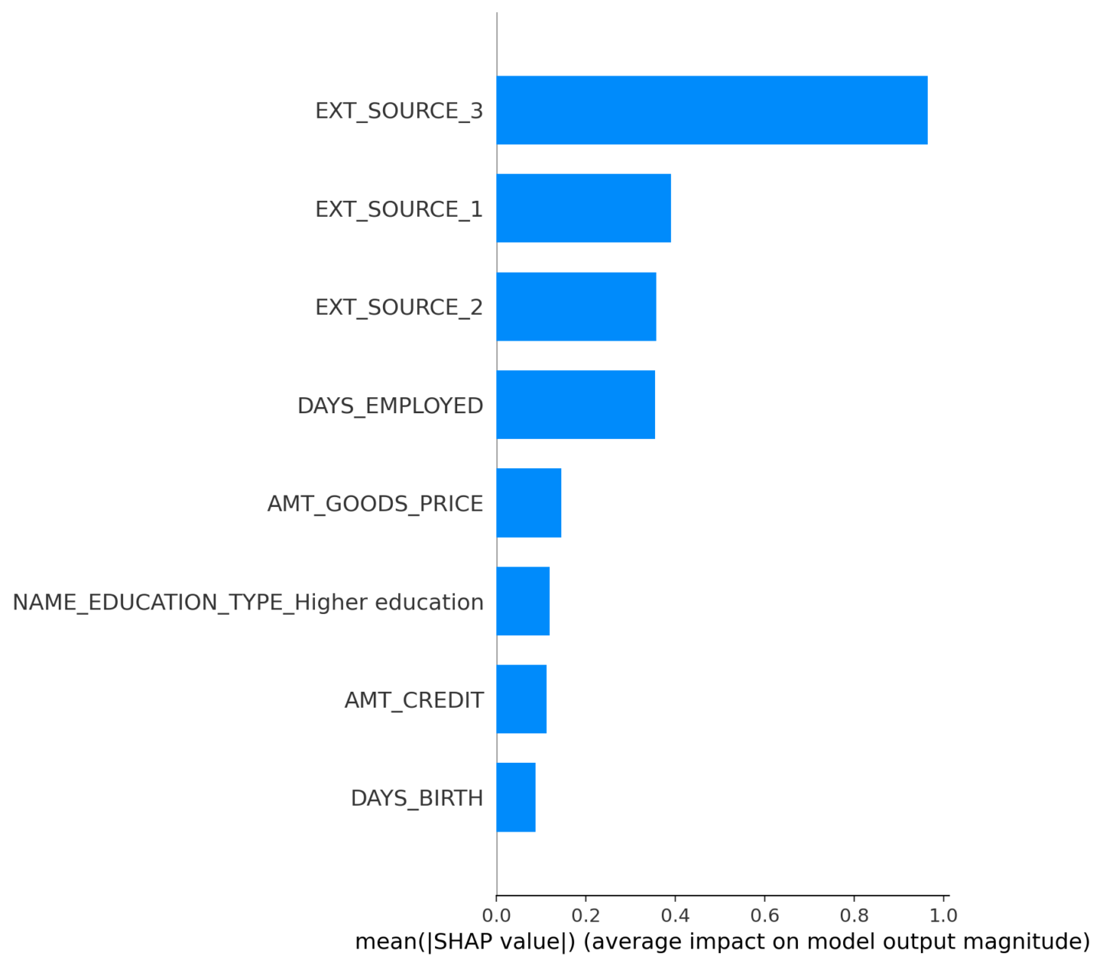
Modélisation. Explicabilité (Feature importance)
On a expliqué les prédictions (les importances des features globales et locales (exemple - Client ID 100001)) du modèle choisi à l'aide de la bibliothèque SHAP. 3 variables EXT_SOURCE sont les plus importantes car elles prédisent la Target dans les deux cas.

Slide 18
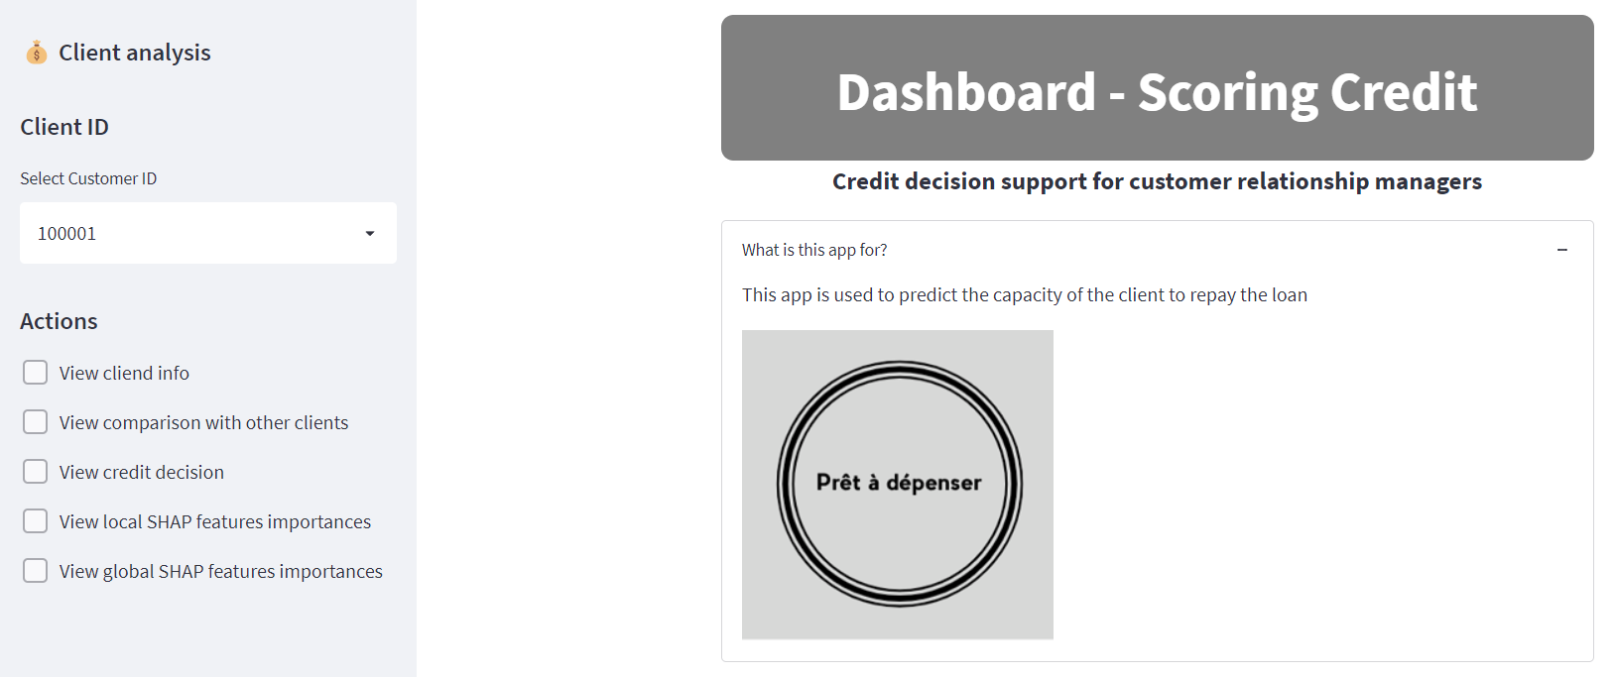
Présentation du dashboard
Fonctionnalités du dashboard :
▪ Visualiser le score et l’interprétation de ce score pour chaque client de façon
intelligible pour une personne non experte en data science.
▪ Visualiser des informations descriptives relatives à un client.
▪ Comparer les informations descriptives relatives à un client à l’ensemble des clients ou à un groupe de clients similaires.

Slide 19




Présentation du dashboard. Technologies utilisées (déploiement)
\\\\\\\
Pour créer une API qui prédit le score (pourcentage de risque de défaut) d’un client à partir de son identifiant
Pour élaborer et héberger le dashboard
Un service d'hébergement Internet pour le développement de logiciels (dans ce cas création d’un dossier contenant les codes de modélisation, dashbord et API)
Serveur utilisé pour héberger
l'API sur le cloud

Slide 20
Présentation du dashboard
Le lien pour l’API :
https://fastapilemishko.herokuapp.com/docs#/default/credit_predict_get
Le lien pour dashboard :
https://lemkot-1-app-j8ggqo.streamlit.app/

Slide 21
Limites et améliorations possibles
• Améliorer la modélisation en affinant le travail de features engineering en collaboration avec les équipes métier.
• Utiliser la recherche d'expérience utilisateur pour adapter le dashboard aux besoins des utilisateurs.
• Chacun des modèles entrainés a été optimisé en testant plusieurs valeurs des 2-4 principaux hyperparamètres (car l’exécution de GridSearch prend beaucoup de temps). Elargir le nombre d’hyperparamètres pourrait peut-être permettre une amélioration des performances des différents modèles.

